Slide 1
Nginx测试与开发 细化需求
软件工程实验项目C组

Slide 2
领域现状
Apache：市场份额最高的服务器
IIS：微软公司web服务器，与Windows Server组合可靠高效
Tomcat：主要用作Servlet和JSP容器
Lighttpd：针对高性能网站的轻量级开源web服务器
Nginx
Notes:
apache 市场份额50%以上
iis，与自家的Windows组合，高效可靠，付费，成本高
tomcat也是Apache旗下的，长作为Apache 服务器的扩展jsp容器 ，静态资源性能不如Apache
lighttpd 轻量级，高性能，但是功能不足

Slide 3
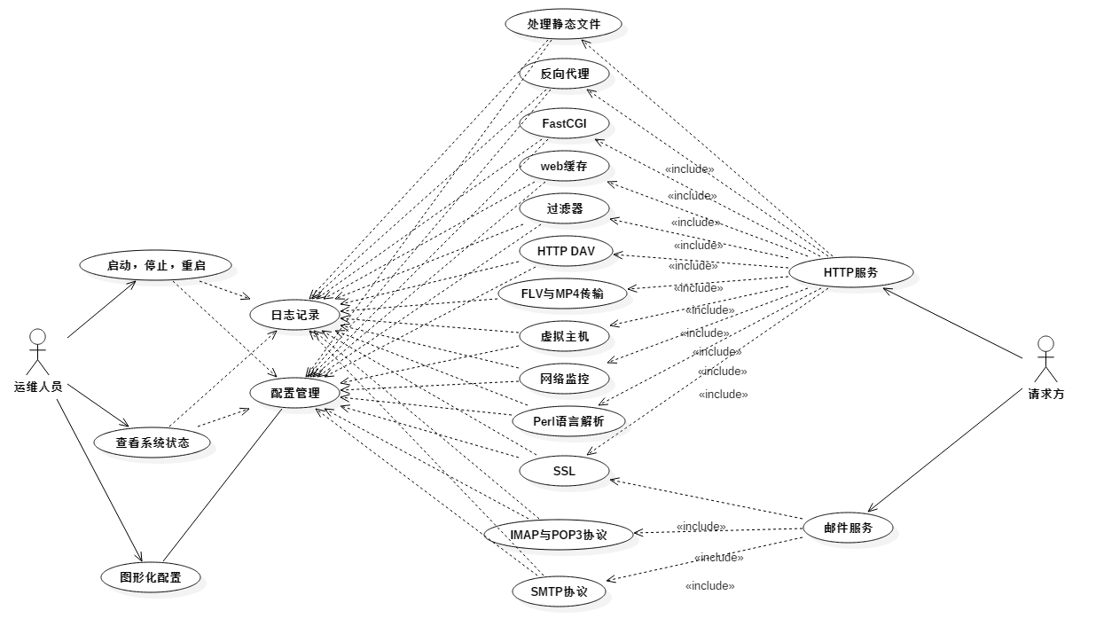
功能性需求

Slide 4
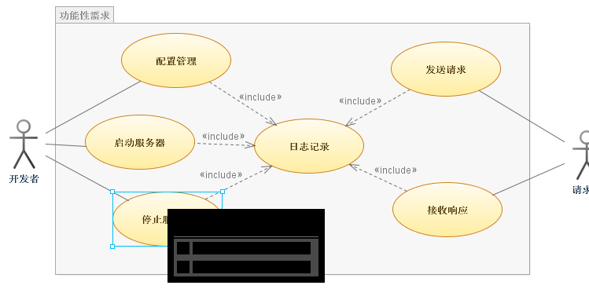
RUCM？

Slide 5
Nginx的功能特性
基本HTTP服务
处理静态文件
反向代理
FastCGI
缓存
过滤器功能
支持SSL
Notes:
反向代理能够提供负载均衡
缓存可以提高性能

Slide 6
Nginx的功能特性
高级HTTP服务
虚拟主机
重新加载配置文件，在线升级
Http DAV模块，提供Put，Delete等操作
FLV和MP4流传输
支持网络监控：访问控制，速度控制，连接数限制等
嵌入Perl语言

Slide 7
Nginx的功能特性
邮件服务器
IMAP/POP3协议
SMTP协议
SSL安全协议

Slide 8
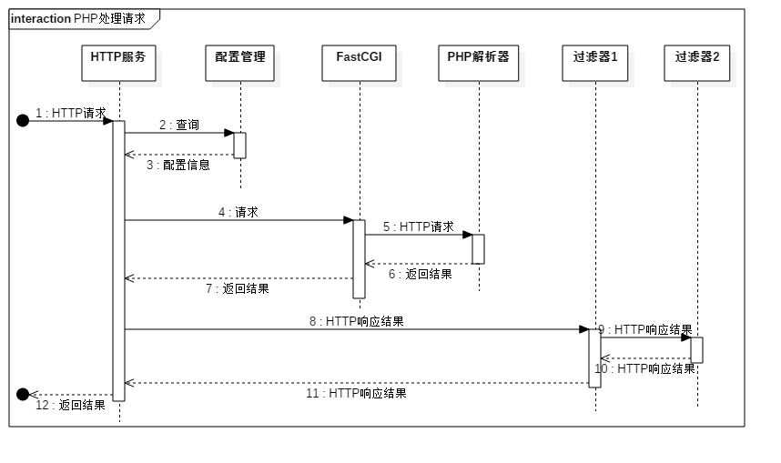
PHP请求流程图

Slide 9
拓展功能--图形化配置
用户组
worker process数
pid存放路径
日志路径
网络连接序列化
接收多个网络连接
事件驱动模型的选择
最大连接数
虚拟主机
location
根目录
错误页

Slide 10
非功能需求
跨平台
可靠性
易扩展
模块化设计
高性能
请求处理机制
事件驱动模型
Notes:
处理机制，与apache对比，原理不同
事件驱动，与libevent类似，高效

Slide 11
非功能需求标准
可靠性
可靠性评估指标 | 描述
7*24小时标准 | 部署在生产环境中，必须满足至少7*24小时稳定运行。
并发数标准 | 服务器同时能够保持的连接数
鲁棒性标准 | 对于错误、不完全的http/tcp请求，保持系统的稳定性，并返回规范的信息。
系统响应标准 | 发起一次http请求得到响应的时间必须保证在一个阈值之下
Notes:
Nginx具有很高的稳定性。其它HTTP服务器，当遇到访问的峰值，或者有人恶意发起慢速连接时，也很可能会导致服务器物理内存耗尽频繁交换，失去响应，只能重启服务器。而Nginx采取了分阶段资源分配技术，使得它的CPU与内存占用率非常低。Nginx官方表示保持10,000个没有活动的连接，它只占2.5M内存，所以类似DOS这样的攻击对Nginx来说基本上是毫无用处的。
对于软件的可靠性来说，一般分为两类，一类是性能相关的可靠性，比如软件处理大文件，高并发时，是否会出现运行异常等情况。另一类是功能相关的稳定性，比如系统的BUG数，对于非标准配置或者一些异常操作呈现的的鲁棒性，以及部署在生产环境中能否保证长时间运行程序不出错。
对于以上提到的两种可靠性，不同的应用场景有不同的可靠性需求。我们提出简单的量化评估可靠性方法。如下表：

Slide 12
非功能需求指标
性能
性能评估指标 | 描述
Web存储性能标准 | 通过http对外提供文件存储服务，客户端下载大文件的处理效率（带宽）
Web响应标准 | 在普通的网页访问中，响应一次http请求所需的时间
并发标准 | 在同一个Web服务器中，最高可支持多少并发链接数
单个链接占用服务器资源标准 | 对于维持一个http链接，服务器需要花费的cpu资源和内存资源
Notes:
Nginx 处理请求是异步非阻塞的，而Apache 则是阻塞型的，在高并发下Nginx 能保持低资源低消耗高性能。相比 Apache，Nginx 使用更少的资源，支持高达 50,000 个并发连接，体现更高的效率。Apache是同步多进程模型，一个连接对应一个进程；Nginx是异步的，多个连接（万级别）可以对应一个进程。
在性能需求中，和可靠性一样，不同的产品对web服务器的性能需求各不相同。针对不同的性能需求，我们提出如下几种性能需求标准

Slide 13
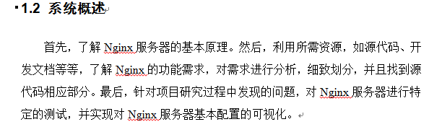
Q&A
开发部分表述不是很清楚，是“实现对Nginx服务器基本配置的可视化”吗？还是其他的？
系统概述部分的标题以内容不符（标题是系统概述，个人理解应该是关于系统的一些东西，但是内容却是你们小组想要干的一些具体的事情）

Slide 14
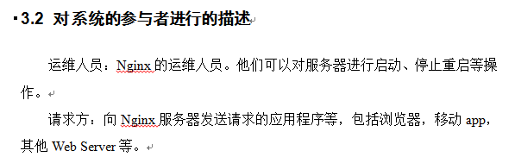
Q&A
后边的非功能性需求的标准部分没有具体的指标，只有一个大概的描述。还有这些性能的测试也包含在你们之后的工作中吗？
我觉得1.2和3.2节叙述的有些简略。可以稍微详细一点

Slide 15
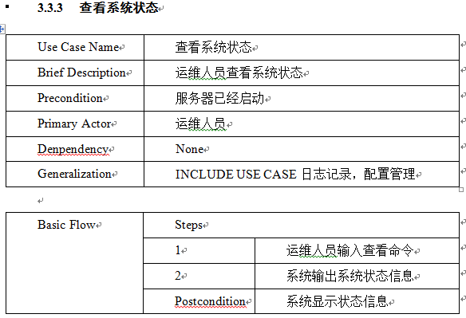
Q&A
反向带来服务器 应该是反向代理服务器吧！
用例图 字体太小，看不清楚；
用例描述，有些语句，没有按照RUCM规范书写；

Slide 16
Q&A
感觉功能需求部分应该是阐述有什么需求，而不是陈述软件功能。

Slide 17
参考资料
Nginx官网：http://nginx.org/
《深入理解Nginx》
《Nginx高性能服务器详解》
网络资源

